Slide 1

Мониторинга перемещения мебели и техники в общественных учреждениях с помощью технологии глубокого обучения
Рассматриваемая тема
Преподаватель
Авторы
Васендина Ирина Сергеевна, к.т.н., доцент кафедры ИСиТ
Архаров Никита Михайлович
Голышев Алексей Витальевич

Slide 2






Актуальность
При ручном учёте мебели существует ряд проблем:
Ошибки человеческого фактора.
Времязатратность и неэффективность процесса.
Ограниченная масштабируемость и сложность обработки данных.
Невозможность быстрой реакции на изменения.
Ограниченная возможность анализа и отчётности.

Slide 3


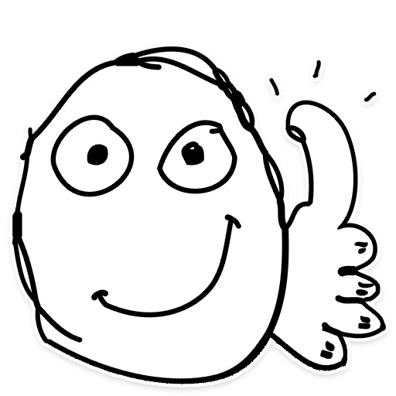
Актуальность
В подобных условиях
использование алгоритмов глубокого обучения является незаменимым инструментом для экономической деятельности человека

Slide 4

Цель
Разработка модели компьютерного зрения для автоматизации процессов мониторинга перемещения мебели и техники в общественных учреждениях.

Slide 5
Задачи
Сбор набора данных
Предобработка данных
Выбор модели
Обучение модели
Проектирование базы данных
Логирование работы модели в базу данных
Пользовательский интерфейс

Slide 6



Целевая аудитория
Потенциальные потребители:
Учебные заведения (вузы, колледжи, школы),
гостиницы,
конференц-центры,
библиотеки,
музеи
другие организации, которым необходимо эффективно управлять инвентарём мебели.

Slide 7
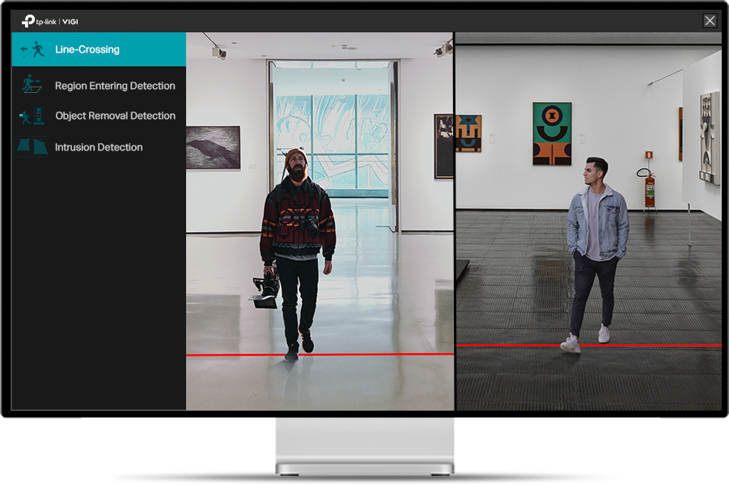
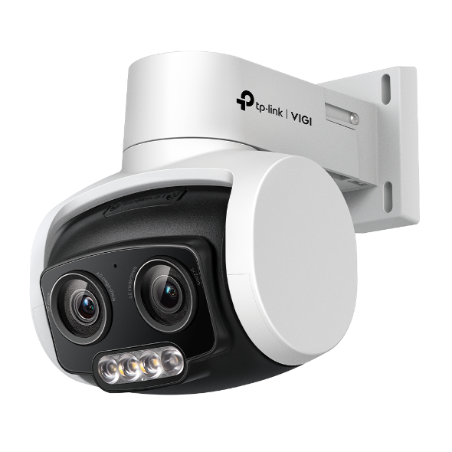
Конкуренция
Главный конкурент – Tp-link. Компания предоставляет продукты связанные больше с безопасностью, а не с мониторингом.
Tp-link VIGI AI

Slide 8

Business Model Canvas
Ключевые партнеры
Ключевые деятельности
Ценностные предложения
Взаимоотношения с клиентами
Сегменты клиентов
Разработка ПО и обучение моделей
Обучение персонала клиента по использованию ПО
Поставщики оборудования для видеонаблюдения
Программный модуль обнаружения девиантного поведения
Техническая поддержка и обслуживание ПО
Регулярные обновления и постоянная техническая поддержка
Общедоступные учреждения, использующие системы видеонаблюдения
ML / CV разработчики
Регулярные обновления
Ключевые ресурсы
Каналы
Разработки
Продажи через онлайн-платформу
Охранные предприятия
Лицензирование ПО
Эксперты машинного обучения
Прямые продажи и презентации продукта клиентам
Структура затрат
Денежные потоки
Разработка и поддержка (инфраструктура)
Зарплата сотрудникам
Маркетинг (реклама)
Подписка
Зарплата за поддержку
8

Slide 9


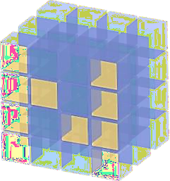



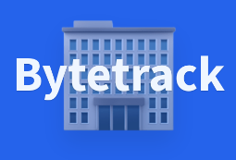


Средства реализации
Docker
Bytetrack
YOLOv8
VSCODE
NUMPY
OpenCV
PyQt

Slide 10
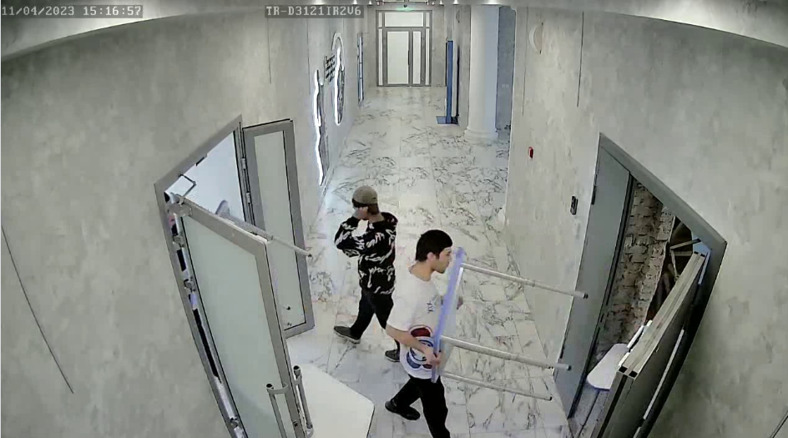
Подготовка набора данных
Источник:
1858 изображений, собранных с камер видеонаблюдения, установленных в учебном заведении САФУ, в частности, в корпусе IT-парка.
Разрешение 1920 x 1080

Slide 11
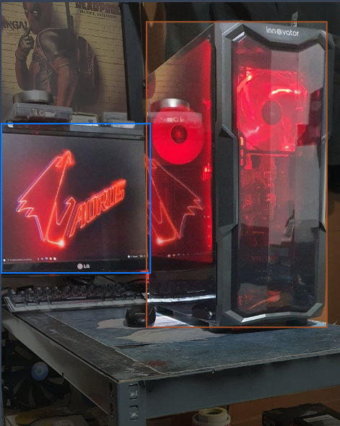
Подготовка набора данных
Добавочный набор данных (Roboflow):
- кресло (777 изображений);
- интерактивная доска (95 изображений);
- клавиатура (257 изображений);
- ноутбук (375 изображений);
- монитор (372 изображения);
- системный блок (410 изображений);
- человек (450 изображений);
- стол (242 изображения).

Slide 12
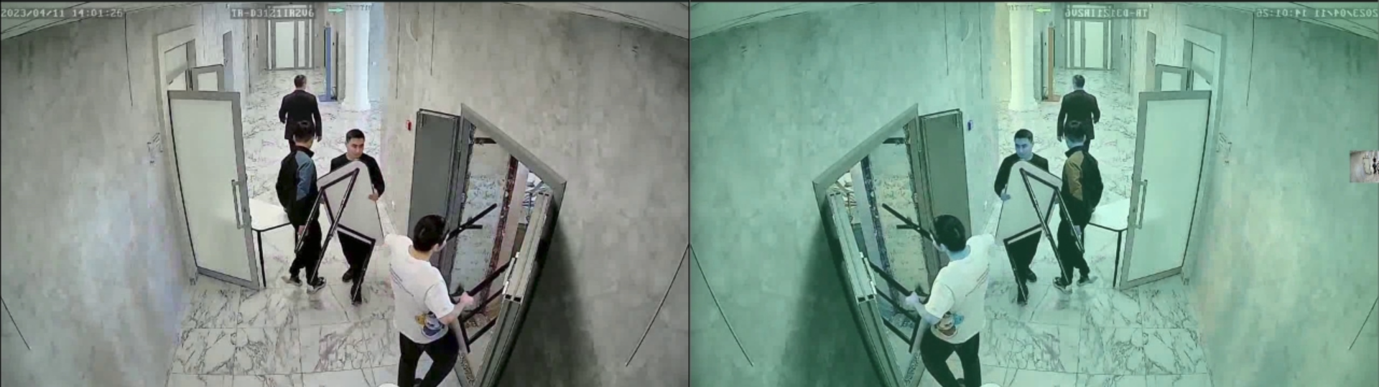
Подготовка набора данных
Аугментация: Rotation, Brightness, Noise, Blur.
В сумме получилось 11260 изображений

Slide 13
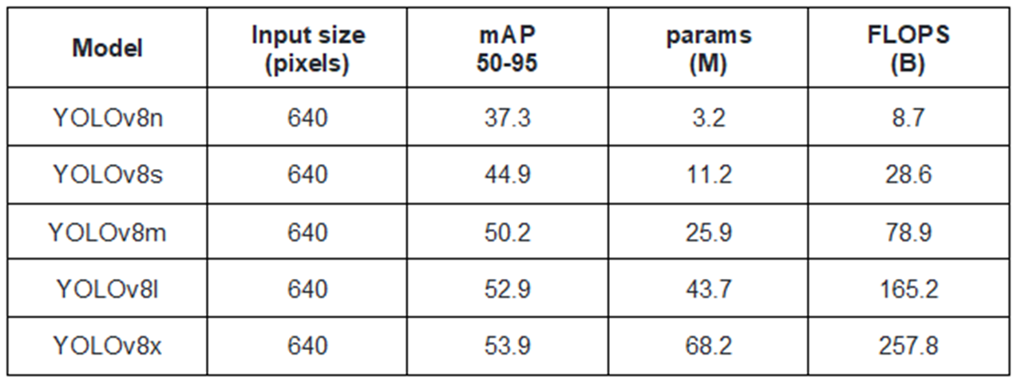
Выбор модели. YOLO
Модель YOLOv8x имеет самую высокую метрику mAP (53.9), но при этом она является самой крупной и требует наибольшее количество операций (FLOPS). Модель YOLOv8n имеет самую низкую метрику mAP (37.3) и наименьшее количество параметров и операций.
В данной задаче важна скорость обработки потока данных, поэтому было принято решение выбрать модель YOLOv8s.

Slide 14
Обучение модели YOLOv8
По завершению обучения были получены следующие результаты:
- точность (precision) на тестовой выборке – 71,5%;
- полнота (recall) на тестовой выборке – 75,5%;
- средняя точность на наборе данных (mAP50) – 77,7%;
- средняя точность при пороге IoU от 50% до 95% (mAP50-95) – 46,1%;
- время обработки (preprocess) одного изображения – 1,1 мс;
- время прогнозирования (inference) модели – 6,6 мс;
- время постобработки (postprocess) – 1,8 мс;
- общее время распознавания 1 изображения – 42 мс.

Slide 15
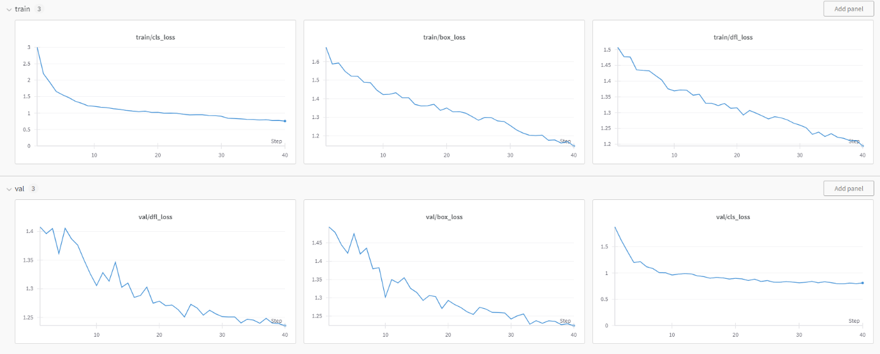
Обучение модели YOLOv8. Динамика ошибки

Slide 16
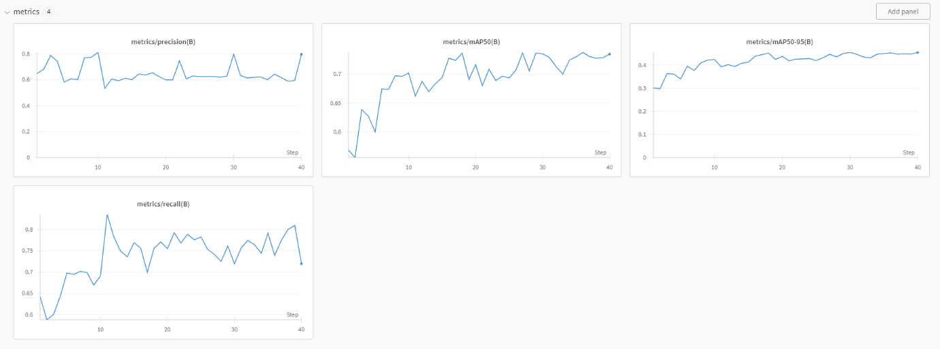
Обучение модели YOLOv8. Динамика метрик

Slide 17
Обучение модели YOLOv8
Таким образом, обученная модель YOLOv8s показала достаточно высокие метрики точности и полноты распознавания на тестовых данных. Модель способна работать в режиме, близком к реальному времени, обрабатывая около 25 кадров в секунду.

Slide 18
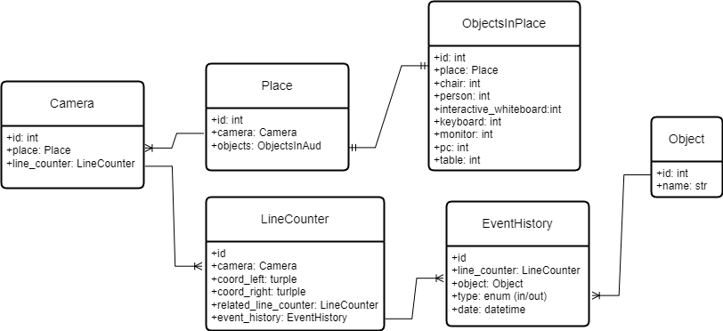
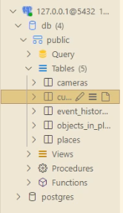
База данных

Slide 19
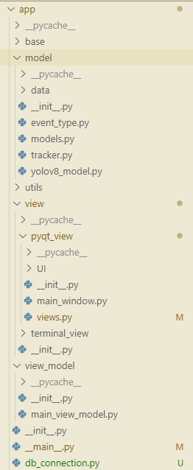
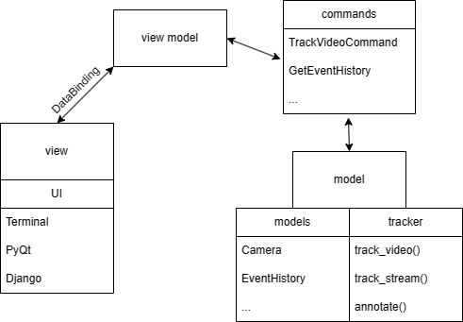
Архитектура приложения

Slide 20
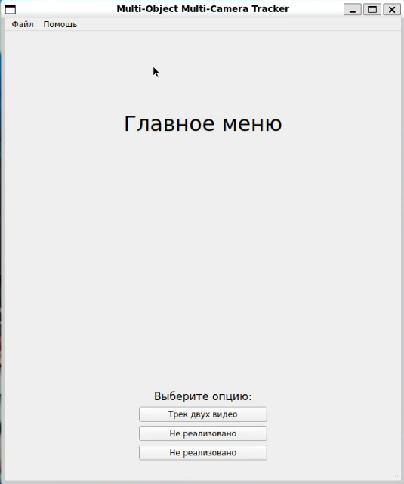
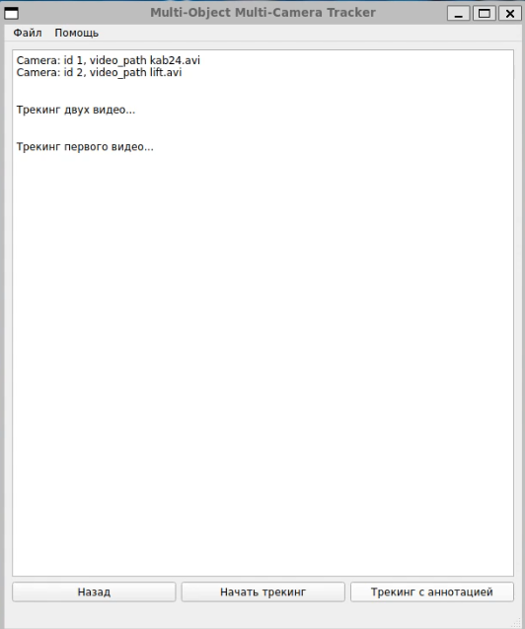
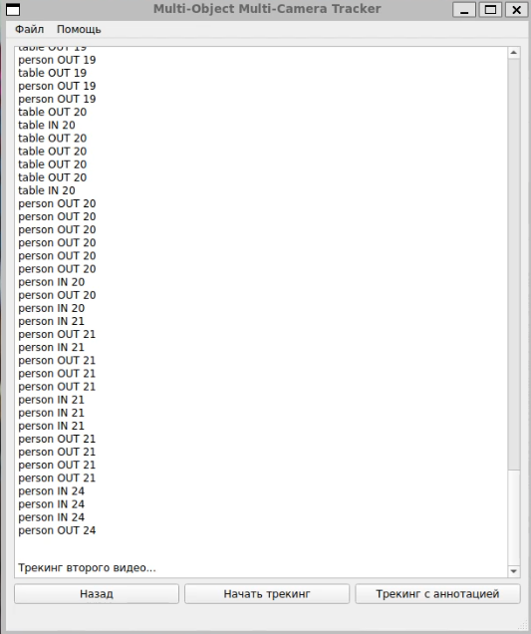
Приложение

Slide 21
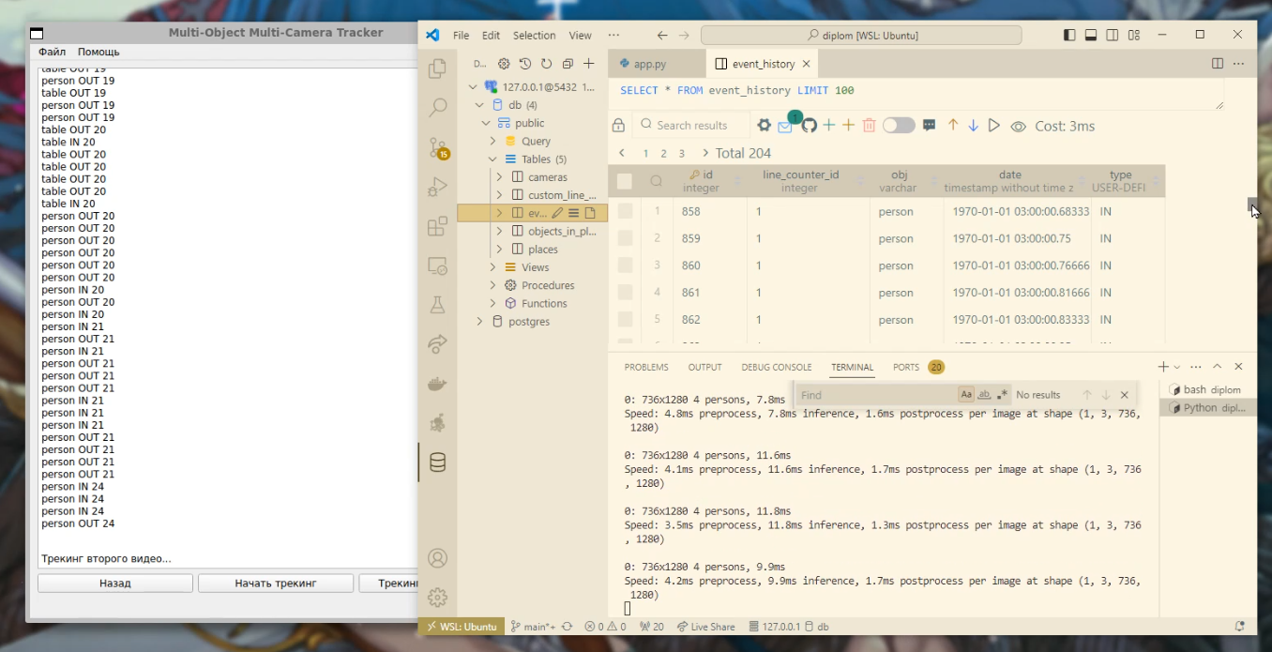
Приложение

Slide 22
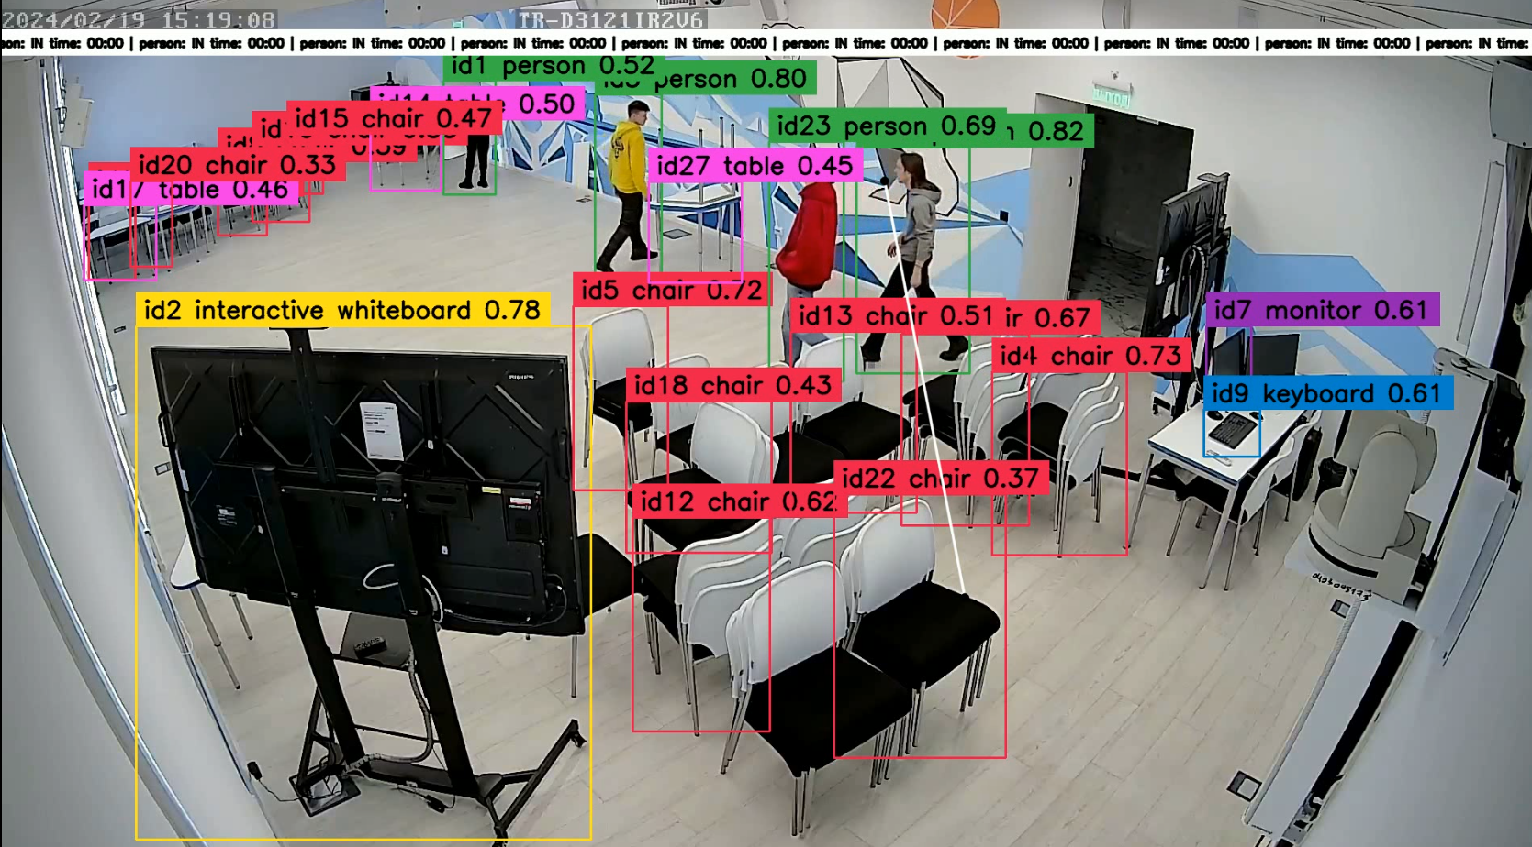
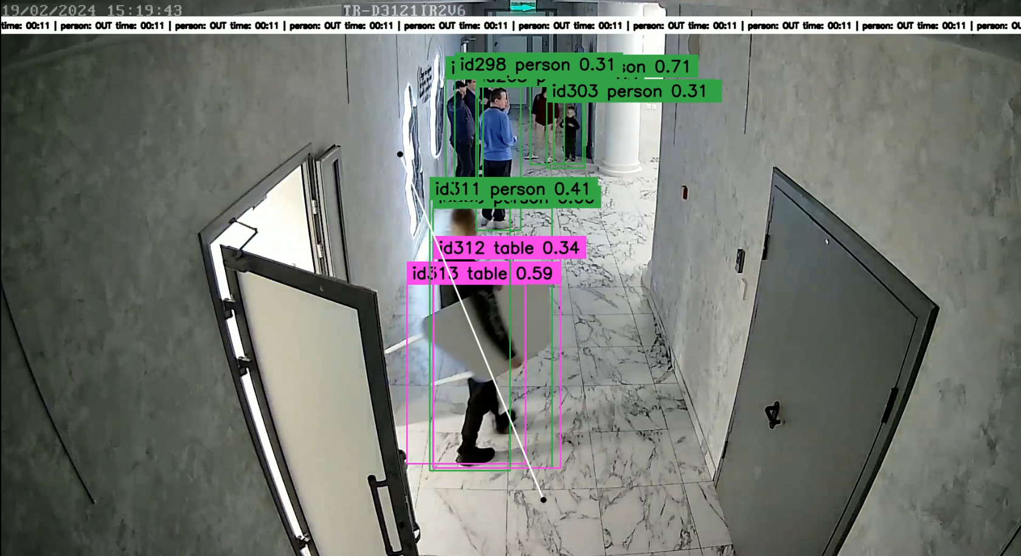
Приложение

Slide 23
Развитие
1
2
3
Доработка алгоритма
мониторинга
Контейнеризировать отдельные модули архитектуры
Интеграция в камеры
По информации из базы данных разработать алгоритм, чтобы ответить на вопрос: «откуда сюда пришёл стул?»
Если стул вышел из аудитории, сделать -1 из общего количества стульев в аудитории

Slide 24
Спасибо!
</>

Slide 25

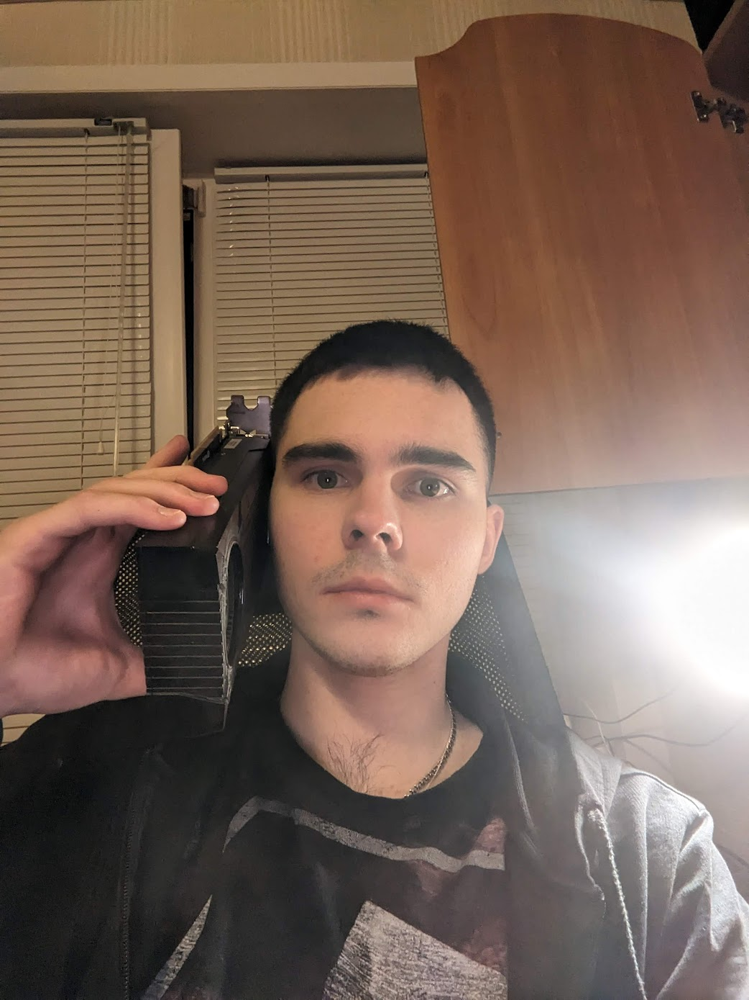
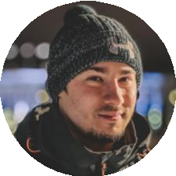
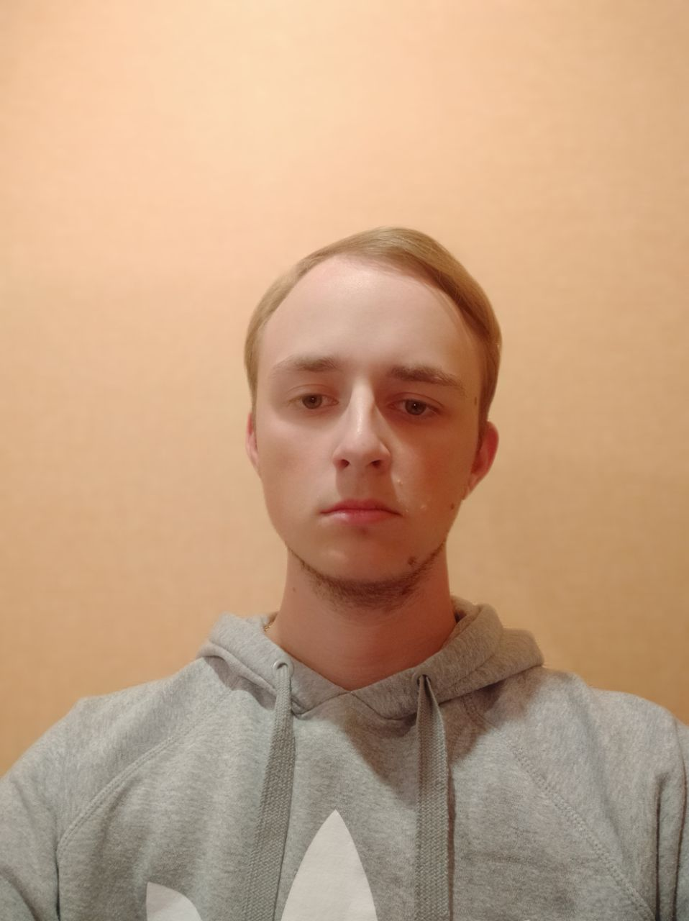
Авторы:
Архаров Никита Михайлович
Голышев Алексей Витальевич

